Slide 1
نشعر بالكمال الداخلي عندما نملك جمالنا وقوتنا الداخلية، ويمتلك كل منا معاييره الخاصة عما يسعده وكيفية عيشه لحياته. تكونت وتشكلت هذه المعايير من خلال خبراتنا التي اكتسبناها بأسلوب التجربة والاختبار، فقد خلقنا من أجل أن نتطور باستمرار ونعدل من تلك المعايير في أثناء تغيرنا وتطورنا. عندما تكون صادقاً مع معتقداتك ونفسك الحقيقية، ستكون كاملاً على الدوام.
ضع في اعتبارك اليوم أنك لست بحاجة إلى أي شخص آخر ليكملك، لأنك من تكمل نفسك

Slide 2





تقويم الدرس السابق
3
2
1
5
4
هنا
هنا
هنا
هنا
هنا

Slide 3
ما هو موضوع درسنا لهذا اليوم؟
الكربوهيدرات

Slide 4
ماذا أعرف؟
ماذا أريد أن أعرف؟
تصفح الدرس

Slide 5
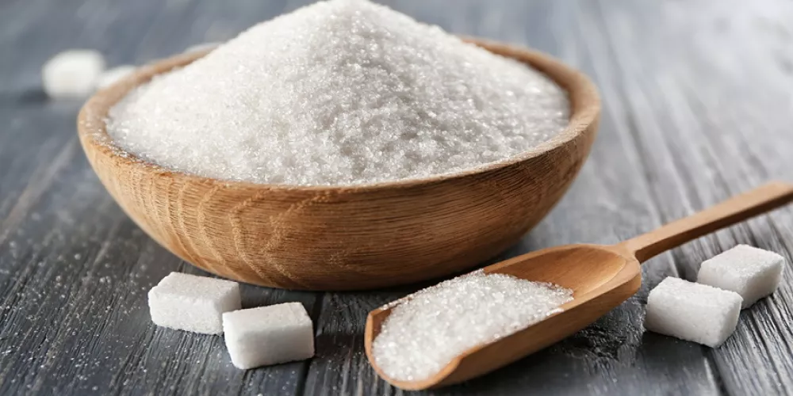
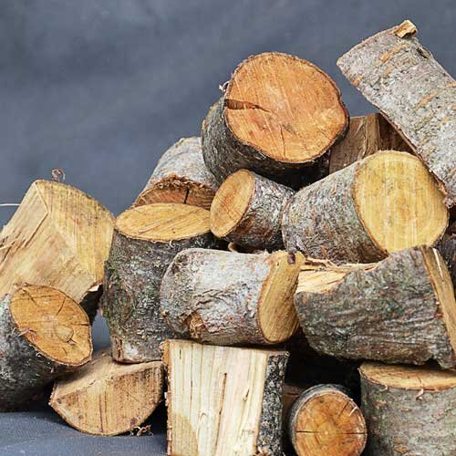
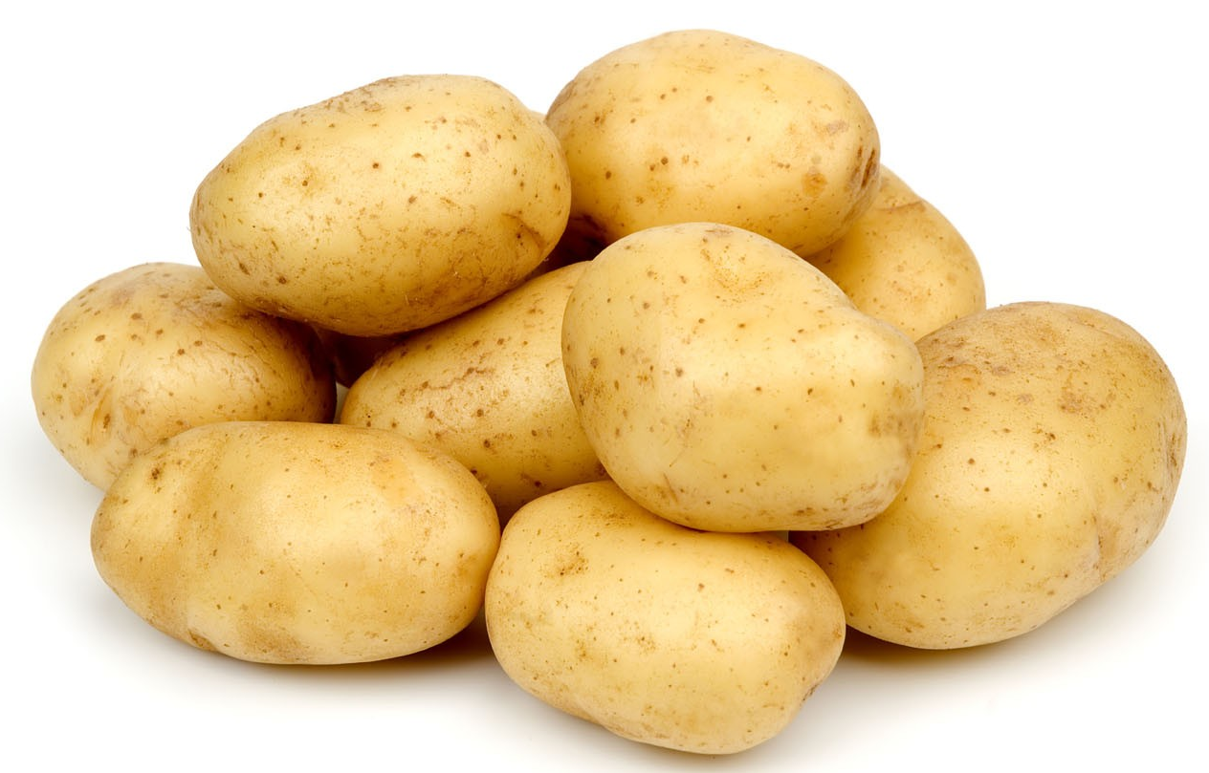
التركيز
المقارنة بين الأنواع المختلفة من الكربوهيدرات.
أن سكر المائدة يتكون بالكامل من السكروز. أن كل جزيء من السكروز يتكون من اثنين من جزيئات أصغر: الجلوكوز والفركتوز.
أن البطاطس في معظمها تتكون من النشا، وأن الخشب يتكون من السليلوز. هذه المواد هي البوليمرات
أن للبطاطا والخشب هذا الاتساق المختلف، على الرغم من أن ك منهما يتكون من وحدة البناء الرئيسة نفسها. أن الفرق يكمن في الطريقة التي يرتبط فيها الجلوكوز
أي هذه المواد يمكن أن يستخدمها الإنسان طعاما؟
خشب
يمكن للإنسان استخدام السكروز والنشا غذاءً.
سكر
لماذا لا يستخدم الإنسان الخشب طعاما؟
لا يمكن للإنسان استخدام الخشب غذاءً؛ لأنه يصعب هضم السليلوز.
بطاطس

Slide 6
الصفحة 108
الفكرة الرئيسة
تزود الكربوهيدرات المخلوقات الحية بالطاقة والمواد البنائية

Slide 7
الصفحة 108
الأهداف
تصف تراكيب السكريات الأحادية، والثنائية، وعديدة التكسر
تشرح وظائف الكربوهيدرات في المخلوقات الحية

Slide 8
الصفحة 108
مراجعة المفردات
المتشكلات الفراغية
نوع من المتشكلات ترتبط ذراتها بالترتيب نفسه، ولكنها تتجه
في اتجاهات مختلفة في الفراغ.

Slide 9
الصفحة 108
الربط مع الحياة
هناك تركيز كبير من وسائل الإعلام على الكربوهيدرات. فقد أصبح النظام الغذائي القليل الكربوهيدرات طريقة مفضلة للتحكم في الوزن, إلا أن الكربوهيدرات مصدر مهم لطاقة الجسم

Slide 10
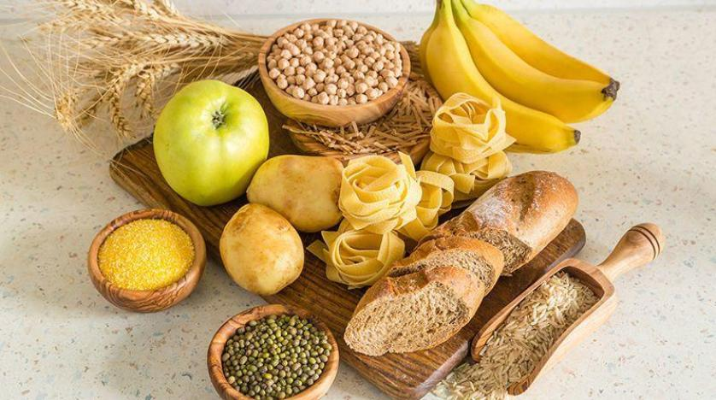

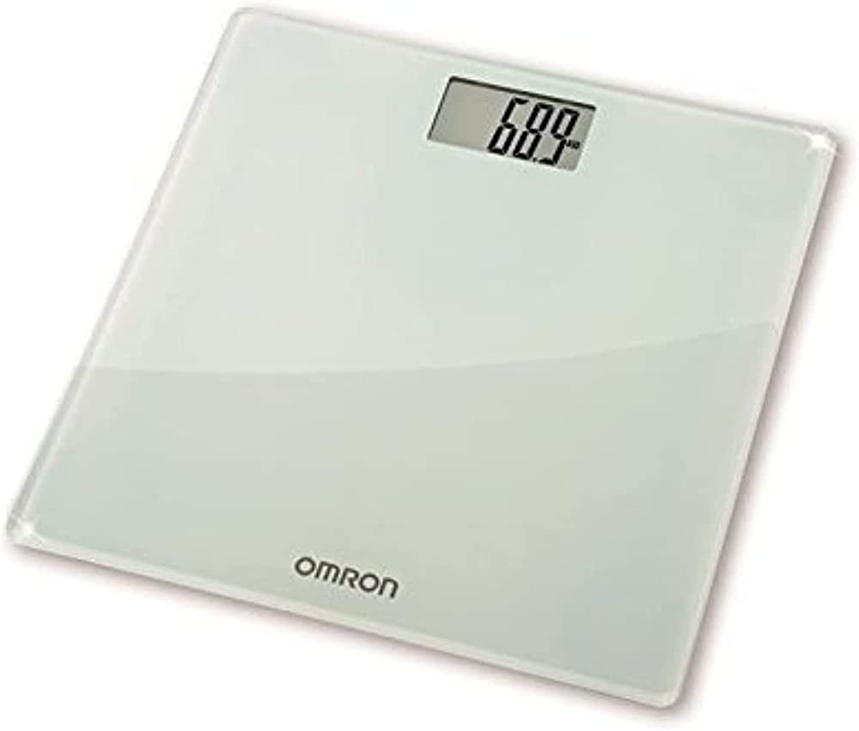
ما علاقة الكربوهيدرات بالوزن؟

Slide 11
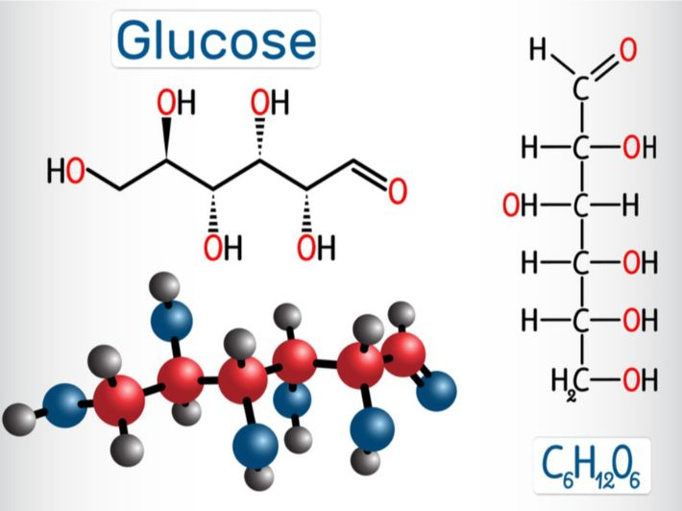
الصفحة 108
ما هي الكربوهيدرات؟
مركبات عضوية تحتوي على عدة مجموعات من الهيدروكسيل ( ꟷOH ) بالإضافة إلى مجموعة الكربونيل الوظيفية (C═O)
تتراوح في قياسها بين وحدة بنائية واحدة إلى بوليمرات مكونة من مئات أو حتى آلاف وحدات البناء الأساسية.
الصيغة العامة لها Cn(H₂O)n
أهميتها: مصدر مهم لطاقة الجسم

Slide 12
أنواع الكربوهيدرات
سكريات عديدة
سكريات ثنائية
سكريات أحادية
الجلايكوجين
النشا
السليلوز
السكروز
اللاكتوز
الجلوكوز
الجلاكتوز
الفركتوز

Slide 13

هيا لنتعرف على السكريات الحادية
صفحة 109

Slide 14
السكريات الأحادية

Slide 15
الصفحة 108
السكريات الأحادية أبسط أنواع الكربوهيدرات
تسمى سكريات بسيطة
تحتوي أكثر السكريات الأحادية شيوعا 5 أو 6 ذرات كربون
إن وجود مجموعة الكربوني ( C═O )يجعل هذه المركبات إما ( ألدهايدات أو كيتونات )
توجد فيها مجموعات هيدروكسيد ( ꟷOH )على معظم ذرات الكربون
قابلة للذوبان في الماء ودرجة انصهارها عالية , لأنها تحتوي على مجموعات قطبية (الهيدروكسيل)

Slide 16
ما هو تأثير تعدد المجموعات القطبية؟
يؤدي وجود العديد من المجموعات القطبية إلى
قابلية الذوبان في الماء
ارتفاع درجات الانصهار

Slide 17
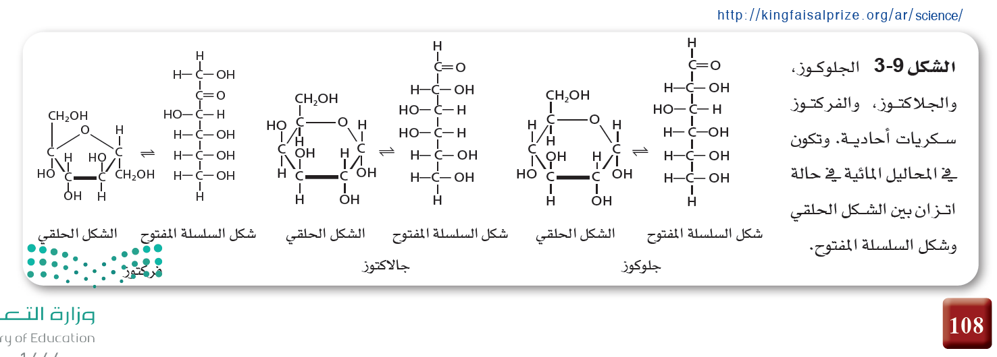
الصفحة 108
الشكل 3-9
الجلوكوز، والجلاكتوز، والفركتوز سكريات أحادية. وتكون في المحاليل المائية في حالة اتزان بين الشكل الحلقي وشكل السلسلة المفتوح

Slide 18
الصفحة 109
الصفحة 109
الجلوكوز
سكر سداسي الكربون (يتكون من 6 ذرات)
له تركيب ألدهيد
يوجد بتركيز عال في الدم؛ لأنه يعمل بوصفه مصدرا رئيسا للطاقة الفورية للجسم
يطلق عليه سكر الدم
سكر سداسي الكربون (يتكون من 6 ذرات)
له تركيب ألدهيد
يوجد بتركيز عال في الدم؛ لأنه يعمل بوصفه مصدرا رئيسا للطاقة الفورية للجسم
يطلق عليه سكر الدم

Slide 19
الصفحة 109
الجلاكتوز
يتكون من 6 ذرات من الكربون
ألدهدي
متشكل هندسي للجلوكوز (يختلف عن الجلوكوز في اتجاه الهيدروكسيل وذرات الهيدروجين في الفراغ)

Slide 20
الصفحة 109
الفركتوز
يتكون من 6 ذرات من الكربون
كيتوني
يطلق عليه سكر الفاكهة لأنه موجود في معظم الفاكهة
متشكل بنائي للجلوكوز

Slide 21
توجد السكريات الأحادية في المحاليل في حالة اتزان بين الشكل المفتوح والحلقي
الشكل الحلقي هو السائد والأكثر استقراراً
الشكل الحلقي تتحول فيه مجموعة الكربونيل إلى هيدروكسيل

Slide 22
السكريات الثنائية

Slide 23
الصفحة 109
ما هي السكريات الثنائية؟
سكريات ناتجة من اتحاد جزيئين من السكريات الأحادية
تتكون عن طريق ارتباط السكريات الأحادية من خلال تفاعل التكثف الذي يطلق الماء
عندما يرتبط سكران أحاديان معا يتكون سكر ثنائي، ويطلق على الرابطة الجديدة المتكونة الرابطة الإيثرية ( CꟷOꟷC )

Slide 24
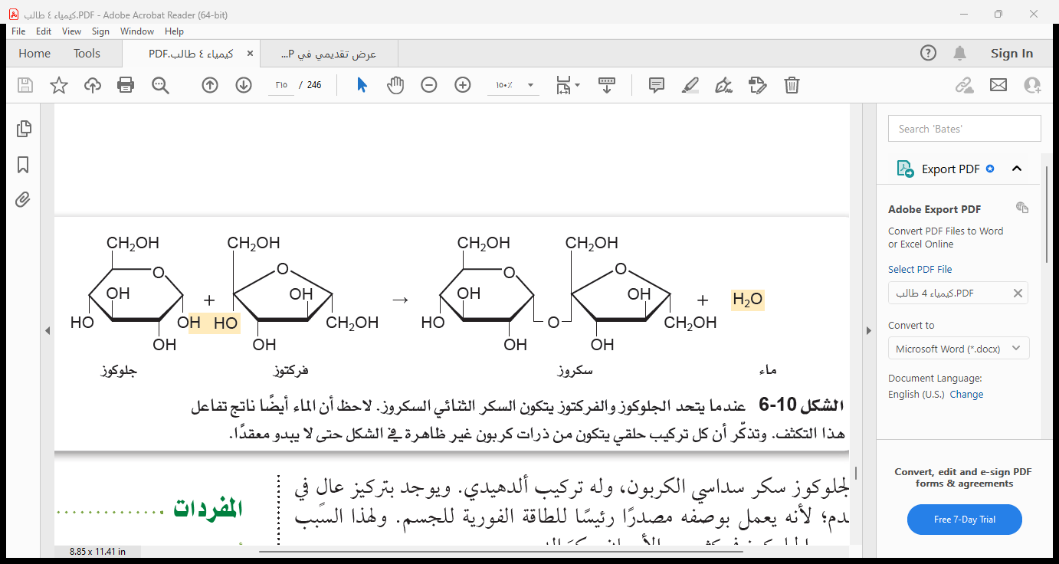
الصفحة 109
الشكل 3 – 10
عندما يتحد الجلوكوز والفركتوز يتكون السكر الثنائي السكروز. لاحظ أن الماء أيضا ناتج تفاعل هذا التكثف. وتذكر أن كل تركيب حلقي يتكون من ذرات كربون غير ظاهرة في الشكل حتى لا يبدو معقدا.

Slide 25
الصفحة 109
السكروز
يستعمل في التحلية
يطلق عليه سكر المائدة
يتكون من اتحاد جلوكوز وفركتوز

Slide 26
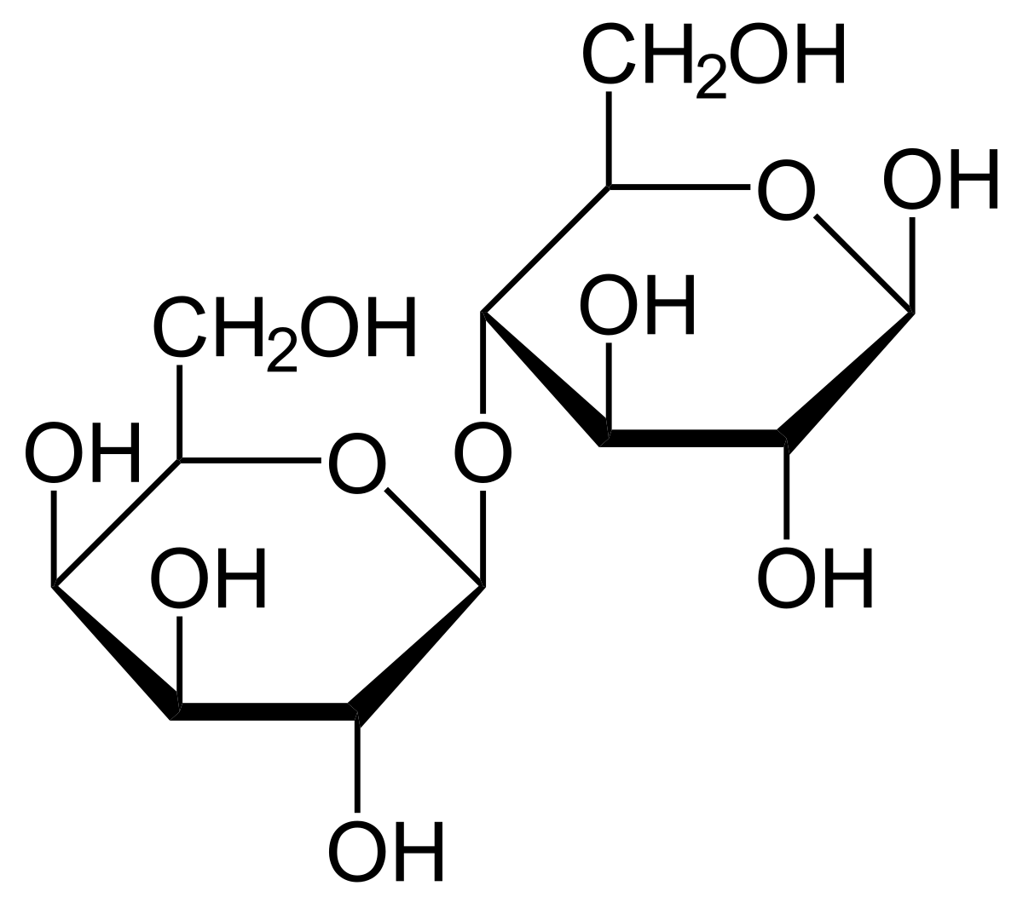
الصفحة 109
اللاكتوز
اهم الكربوهيدرات في الحليب
يطلق عليه سكر الحليب
يتكون من اتحاد جلوكوز والجلاكتوز

Slide 27
السكريات عديدة التسكر
( الكربوهيدرات المعقدة )

Slide 28
الصفحة 109
السكريات عديدة التسكر
يطلق عليها الكربوهيدرات المعقدة
بوليمرات تتكون من 12 وحدة بناء أو أكثر من السكريات البسيطة
ترتبط بنفس طريقة السكريات الثنائية

Slide 29
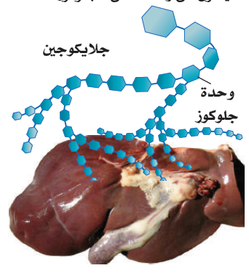
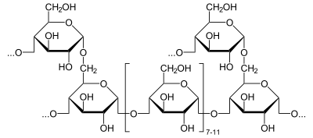
الصفحة 109
الشكل 3-11 يعد الجلايكوجين الموجود في عضلات وكبد الحيوانات من السكريات العديدة التسكر؛ حيث يتكون من وحدات من الجلوكوز.
الجلايكوجين
يتكون من وحدات من الجلوكوز
يختزن الطاقة
يوجد غالباً في الكبد والعضلات
يمكن للإنسان هضمه

Slide 30
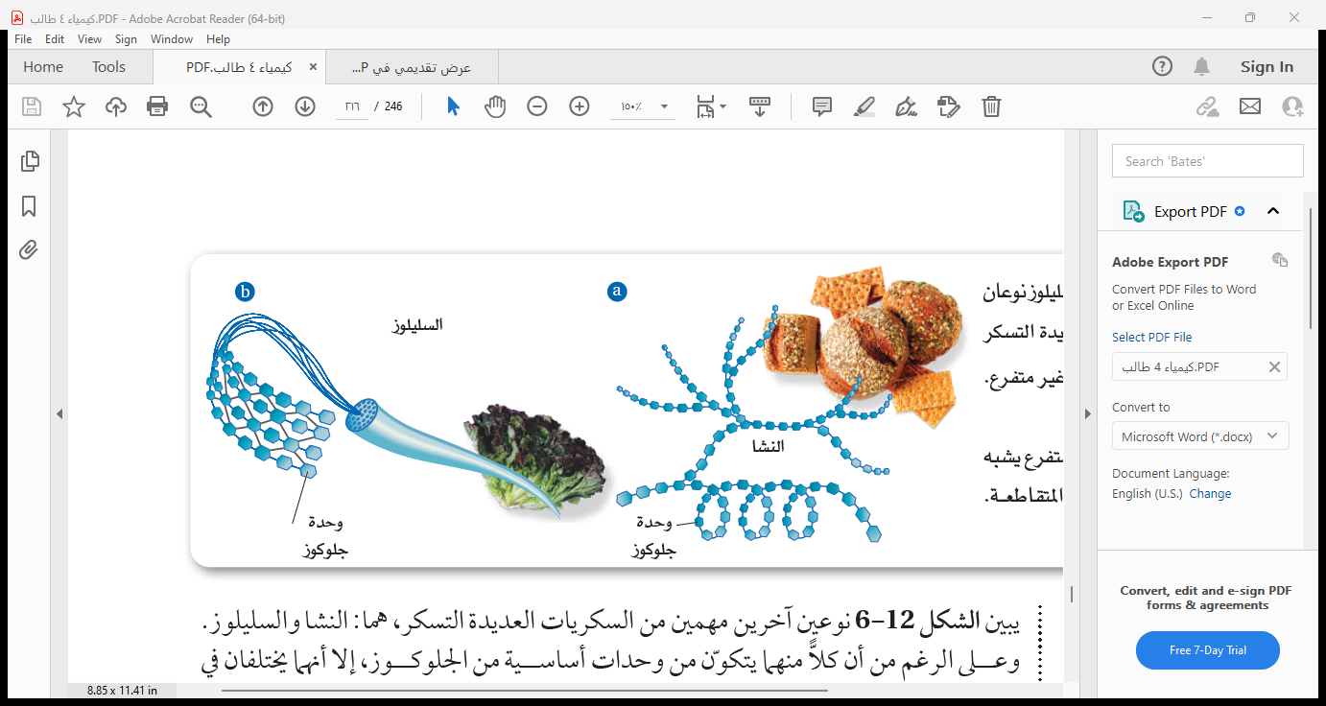
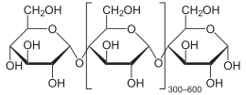
الصفحة 110
النشا
يتكون من وحدات من الجلوكوز
جزيء طري
لا يذوب في الماء
يستعمل لتخزين الطاقة
يمكن للإنسان هضمه
للنشا تركيب متفرع أو غير متفرع.

Slide 31
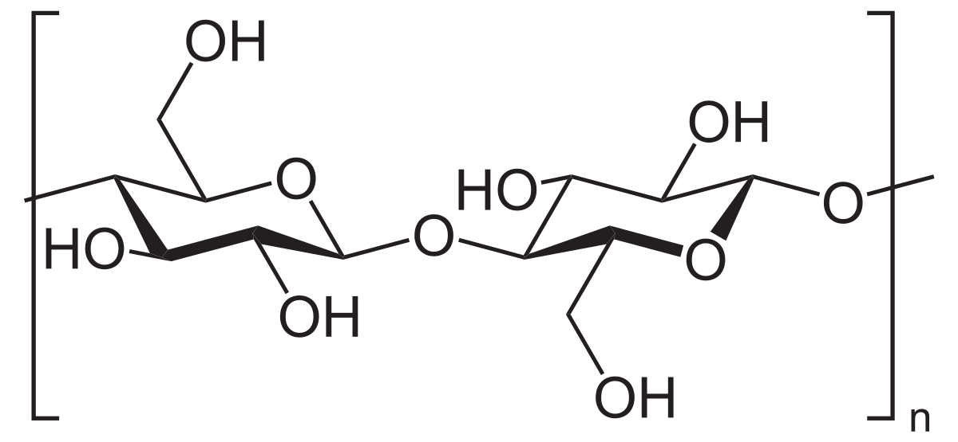
الصفحة 110
السليلوز
يتكون من وحدات من الجلوكوز
بوليمر لا يذوب في الماء
يكون الجدران القاسية للخلية النباتية
لا يمكن للإنسان هضمه
للسليلوز تركيب غير متفرع يشبه السياج ذا السلاسل المتقاطعة

Slide 32
فسر
يستطيع الإنسان هضم الجلايكوجين والنشا، ولكنه لا يستطيع هضم السليلوز، بالرغم من ان جميعهم يتكونون من وحات من الجلوكوز؟
ويعود السبب في هذا الاختلاف إلى أن الروابط التي تربط الوحدات الأساسية معا تتجه اتجاهات مختلفة في الفراغ. وبسبب هذا الاختلاف في شكل الروابط يستطيع الإنسان أن يهضم الجلايكوجين والنشا، ولكنه لا يستطيع أن يهضم السليلوز.
كما لا يستطيع إنزيمات الهضم أن تستوعب السليلوز في مواقعها النشطة.
والسليلوز الذي في الفواكه والخضروات والحبوب التي نأكلها، يسمى أليافا غذائية؛ لأنه يمر في الجهاز الهضمي دون أن يتغير كثيرا

Slide 33
ماذا تعلمنا؟
الخلاصة
الكربوهيدرات مركبات تحتوي على مجموعات هيدروكسيل ( ꟷOH) متعددة، ومجموعة ( C═O )الكربونيل الوظيفية
يتراوح حجم الكربوهيدرات بين وحدات بناء أساسية مفردة إلى بوليمرات تتكون من مئات أو آلاف الوحدات الأساسية.
توجد السكريات الأحادية في المحاليل المائية في تراكيب حلقية ومفتوحة السلسلة.

Slide 34
تقويم
تحصيلي
الصيغة العامة للكربوهيدرات
أ) (CHO)_{n} | ج) (CHO₂)_{n}
ب) (CH₂O)_{n} | أ) (C₂HO)_{n}
مركبات عضوية تعد مصدراً للطاقة المختزنة في الجسم
أ) الهيدروكربونات | ج) الإنزيمات
ب) الهرمونات | أ) الكربوهيدرات
من السكريات الأحادية
أ) الجلوكوز | ج) السكروز
ب) اللاكتوز | أ) السليلوز

Slide 35
تقويم
تحصيلي
الفركتوز من السكريات
أ) الرباعية | ج) الثلاثية
ب) الثنائية | أ) الأحادية
المجموعة الوظيفية المميزة في سكر الفركتوز
أ) الكربونيل | ج) الإستر
ب) الهيدروكسيل | أ) الكربوكسيل
أي التالي يعد من السكريات الثنائية
أ) السكروز | ج) الفركتوز
ب) النشا | أ) السليلوز

Slide 36
تقويم
تحصيلي
أي التالي يعد من الكربوهيدرات ثنائية التسكر
أ) النشاء | ج) السليلوز
ب) السكروز | أ) الفركتوز
ما الاسم العلمي لسكر الحليب
أ) السكروز | ج) الجلوكوز
ب) اللاكتوز | أ) الجلاكتوز
من أمثلة السكريات عديدة التسكر
أ) الجلاكتوز | ج) الجلوكوز
ب) السكروز | أ) السليلوز

Slide 37
تقويم
تحصيلي
مسؤول عن تخزين الطاقة في الكبد
أ) النشا | ج) اللاكتوز
ب) السليلوز | أ) الجلايكوجين
السليلوز بوليمر ضخم يتكون من جزيئات صغيرة (مونمرات) هي
أ) الجلاكتوز | ج) الجلوكوز
ب) الفركتوز | أ) السكروز

Slide 38


إلى اللقاء في الحصة القادمة

